Slide 1
Opcje egzotyczne i modele matematyczne z nimi związane
Małgorzata Górecka

Slide 2
Historia opcji
Pierwsze wzmianki w starożytnej Grecji i Rzymie.
Boom tulipanowy.
Kryzys i zakazanie handlu opcjami.
Pierwsze opcje finansowe.
Chicago Board Options Exchange (CBOE).

Slide 3
Rynek finansowy
Instrumenty finansowe
Papiery wartościowe
Depozyty bankowe
Kredyty bankowe
Polisy ubezpieczeniowe

Slide 4
Podział papierów wartościowych
Papiery wartościowe
Akcje
Obligacje
Instrumenty pochodne

Slide 5
Podział instrumentów pochodnych
Instrumenty pochodne
Kontrakty forwards
Kontrakty futures
Opcje

Slide 6
Istota opcji
Z łacińskiego optio.
Wysoka standaryzacja:
Przedmiot umowy,
Termin ważności,
Wielkość,
Cena.
Strategie

Slide 7
Kontrakt opcyjny
Nabywca a sprzedawca.
Opcje europejskie i amerykańskie.
Opcje kupna i sprzedaży.
Nabycie opcji kupna.
Nabycie opcji sprzedaży.
Sprzedaż opcji kupna.
Sprzedaż opcji sprzedaży.
Spekulacje i ryzyko.

Slide 8
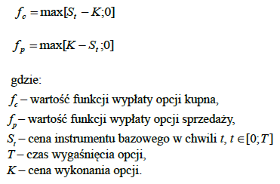
Wartość opcji
Funkcja wypłaty

Slide 9
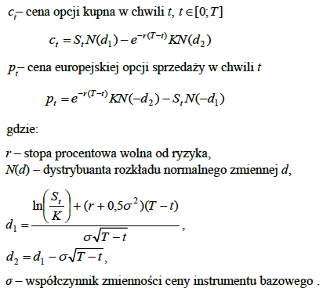
Wycena opcji
Model Blacka-Scholesa (1973 r.)

Slide 10
Opcje egzotyczne
pojedyncze
elastyczne
złożone
nieliniowe
korelacyjne
uwarunkowane

Slide 11
Czynniki uwzględniane w klasyfikacji
Możliwość decydowania w przyszłości o cenie i czasie wykonania.
Możliwość decydowania w przyszłości o charakterze opcji (kupna, sprzedaży).
Możliwość wyznaczenia dodatkowych warunków dla instrumentu bazowego.
Konstrukcja elementów funkcji wypłaty.
Ciągłość funkcji wypłaty.
Sposób wypłaty w przypadku realizacji opcji.
Nieliniowość funkcji wypłaty.

Slide 12
Opcje pojedyncze
Są to opcje, których funkcja wypłaty zależy w sposób skokowy od ceny instrumentu bazowego.
Funkcja wypłaty opcji pojedynczych charakteryzuje się więc nieciągłością lub nagłymi skokami.

Slide 13
Opcje pojedyncze
binarne
o uwarunkowanej premii
o odwrotnie uwarunkowanej premii
z luką

Slide 14
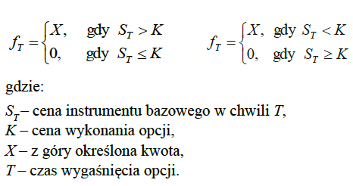
Opcje binarne typu „gotówka albo nic”
Funkcja wypłaty:
opcja kupna opcja sprzedaży

Slide 15
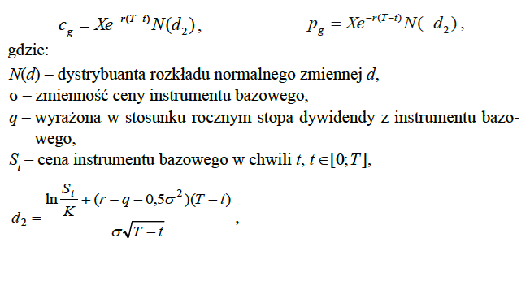
Cena opcji:
kupna sprzedaży

Slide 16
Opcje binarne typu „instrument bazowy albo nic”
Funkcja wypłaty:
opcji kupna opcji sprzedaży
Cena opcji
kupna sprzedaży

Slide 17
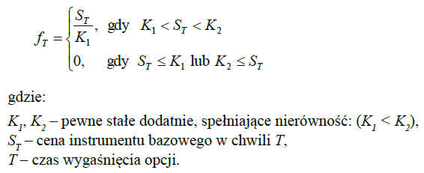
Opcje binarne typu „supershare”
Funkcja wypłaty

Slide 18
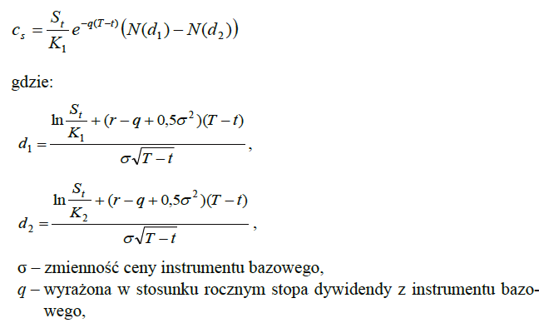
Cena opcji

Slide 19
Pozostałe opcje binarne
Opcje o uwarunkowanej premii.
Opcje o odwrotnie uwarunkowanej premii.
Opcje z luką.

Slide 20
Zastosowanie opcji pojedynczych
Baza do konstrukcji innych opcji egzotycznych.
Transakcje spekulacyjne.

Slide 21
Opcje elastyczne
Opcje bermudzkie.
Opcje o opóźnionym starcie.
Opcje wyboru:
Proste,
Złożone.
Zastosowanie:
Skuteczne zarządzanie ryzykiem,
Transakcje spekulacyjne.

Slide 22
Opcje złożone
Opcja kupna wystawiana na opcję kupna.
Opcja kupna wystawiana na opcję sprzedaży.
Opcja sprzedaży wystawiana na opcję kupna.
Opcja sprzedaży wystawiana na opcję sprzedaży.
Zastosowanie:
Są tańsze od zwykłych opcji.
Zabezpieczanie przedsięwzięć inwestycyjnych.

Slide 23
Opcje uwarunkowane
Wartościami ekstremalnymi.
Wartościami średnimi.
Zastosowanie:
Zabezpieczające.
Tańsze od zwykłych opcji.
Wprowadzenie do systemu wynagrodzeń.

Slide 24
Opcje nieliniowe
Opcje potęgowe:
Asymetryczne,
Symetryczne.
Zastosowanie:
Spekulacyjne – efekt dźwigni finansowej,
Obniżenie kosztów transakcji.

Slide 25
Opcje korelacyjne.
Pierwszego rodzaju.
Drugiego rodzaju.
Trzeciego rodzaju.
Zastosowanie:
Zabezpieczenie dla firm prowadzących działalność na kilku rynkach.
Zabezpieczenie innych egzotycznych instrumentów pochodnych.

Slide 26
Dziękuję za uwagę.

